Slide 1



DE-KNAPPE

Slide 2
De – KNAPPE
MUHAMMAD FAISAL AMIR 6706160014
SAIFUL APRIYANTO 6706160029
KRISNA SETIAWAN 6706160005
D3IF-40-02

Slide 3


Slide 4
Deskripsi User profile karakteritik user knowledge and experience :
Literasi komputer : Literasi komputer website De-knappe menggunakan bahasa indonesia
Pengalaman sistem : pengetahuan sistem sedang karena cuma untuk siswa SMA tetapi website de-knappe ini memiliki interaksi yang tinggi karena banyak di gunakan seluruh siswa dan guru yang ada di sekolah.
Pengalaman aplikasi : pengalaman aplikasi sangat rendah karena website ini belum pernah diterapkan di SMA sama sekali.
Pengalaman tugas : Pengalaman tugas ini sangat tinggi karena website ini di ciptakan untuk siswa SMA dan penerapannya sangat di terapkan dalam SMA tersebut.
Sistem lain yang digunakan : tidak ada sistem lain yang digunakan dalam website de-knappe ini.
Pendidikan : Website de-knappe ini di ciptakan untuk di gunakan remidial siswa SMA yang menggunakan Siswa SMA dan guru sma dalam sekolah tersebut
Tingkat membaca : mempunyai tingkat pembacaan yang tinggi yaitu usia 15 tahun – 50 tahun.

Slide 5
Deskripsi User profile karakteritik user task/need :
Jenis sistem yang di gunakan : sistem remidial de-knappe wajib di gunakan seluruh siswa-siswi dan guru dalam sekolah tersebut karena website ini termasuk dari kehidupan mereka didalam sekolah tersebut.
Frekuensi penggunaan : website ini di gunakan secara terus menerus selama siswa dan guru berada didalam sekolah tersebut.
Tugas dan pentingnya kebutuhan : website ini sangat di butuhkan siswa dalam sma tersebut karena tanpa website tersebut siswa tidak dapat melihat nilainya.
Struktur tugas : memiliki struktur tugas yang tinggi karena didalam website tersebut terdapat pengiputan nilai dan nilai yang akan muncul.
Interaksi sosial : memiliki interaksi sosial yang tinggi karena website ini di gunakan siswa daln guru untuk berinteraksi.
Pelatihan dasar : orang dalam menggunakan website ini menggunakan pelatihan manual yang di ajarkan siswa waktu ajaran baru.
Tingkat Omset : website ini memiliki tingkat omset yang sangat tinggi.
Gaya hidup : Gaya hidup dalam menggunakan website ini sangat tinggi.

Slide 6
Deskripsi User profile karakteritik user phisical :
Website de-knappe di gunakan untuk siswa sma dan guru sma yang ada dalam sekolah tersebut.
De – Knappe ini di gunakan untuk laki-laki dan perempuan.
Website De - knappe ini tifak digunakan untuk orang yang menyandang tuna netra

Slide 7
Deskripsi User profile karakteritik user psikological :
Karateristik psikologi user:
1. Untuk semua siswa siswi SMA
2. Jenis kelamin untuk laki laki dan perempuan.
3. Latar backgournd di buat dengan desain yang nyaman di pandang mata,
4. Untuk orang yang tidak tuna netra.

Slide 8
Rencana User Guide Siswa :
Masuk ke halaman De-Knappe,
Login sebagai siswa, dengan memasukkan Nomer Induk Siswa dan Nama Siswa,
Akan muncul tampilan untuk menu – menu pilihan,
Pilih option tentang daftar nilai,
Cek nilai remidi / tidak,
Kembali ke menu utama,
Pilih menu untuk pilihan remidi,
Setelah pilih menu remidi, siswa akan mendapat kan soal serta mengerjakan soal tersebut,
Setelah selesai menjawab soal, pilih finish
Kemudian kembali ke menu utama,
Pilih menu “cek nilai”, jika nilai sudah memenuhi KKM, siswa selesai melakukan remidi
Remidi hanya bisa di lakukan 2x 1 mata pelajaran,
Remidi di lakukan hanya di sekolah,
Remidi di lakukan dalam waktu 45 menit,
Jika semua persyaratan selesai, maka siswa dinyatakan tuntas, dan dapat logout dari halaman website De-Knappe,

Slide 9
Rencana User Guide Untuk Admin :
Masuk ke halaman De-Knape,
Login sebagai admin, dengan memasukkan Id dan password admin
Akan muncul tampilan menu-menu pilihan.
Cek nilai siswa.
Memberikan notifikasi kesiswa.
Menginputkan soal untuk siswa.
Memeriksa hasil remidial siswa.

Slide 10
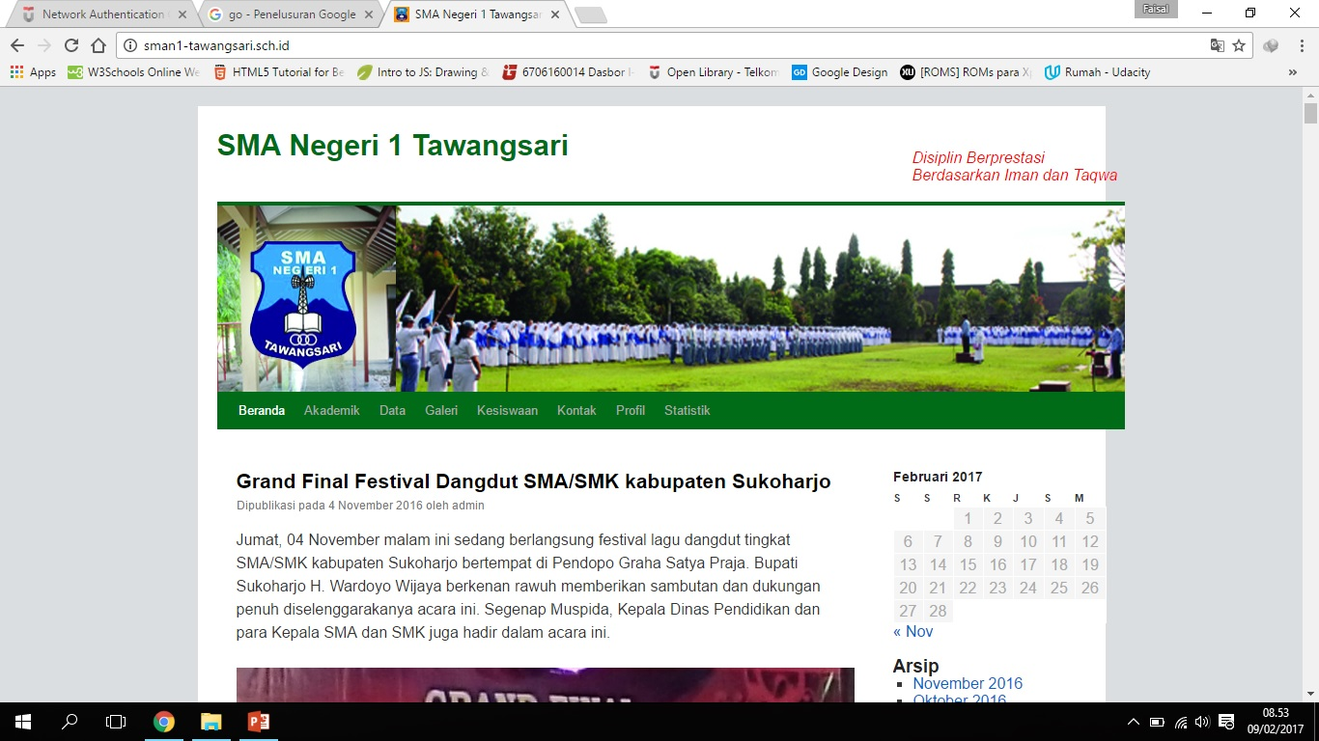

Slide 11
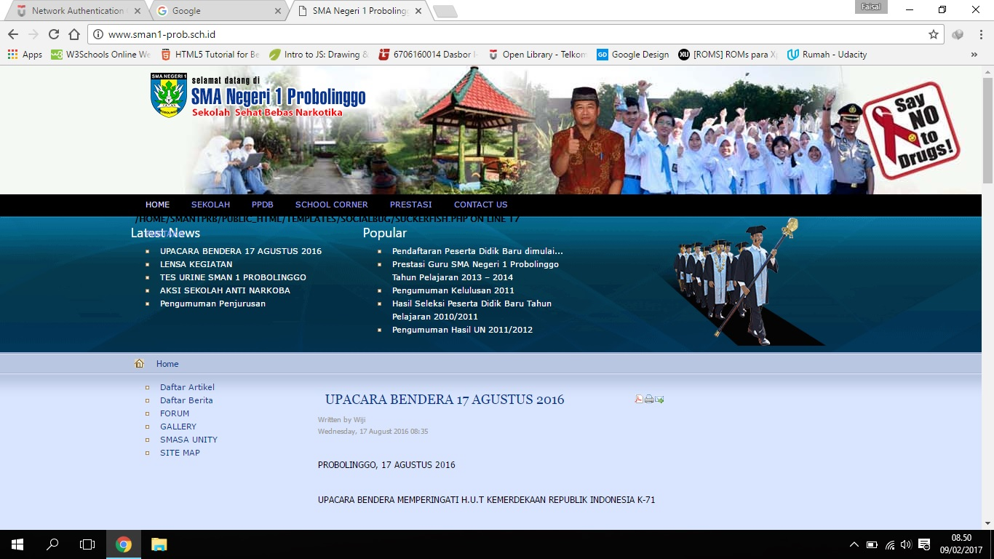

Slide 12
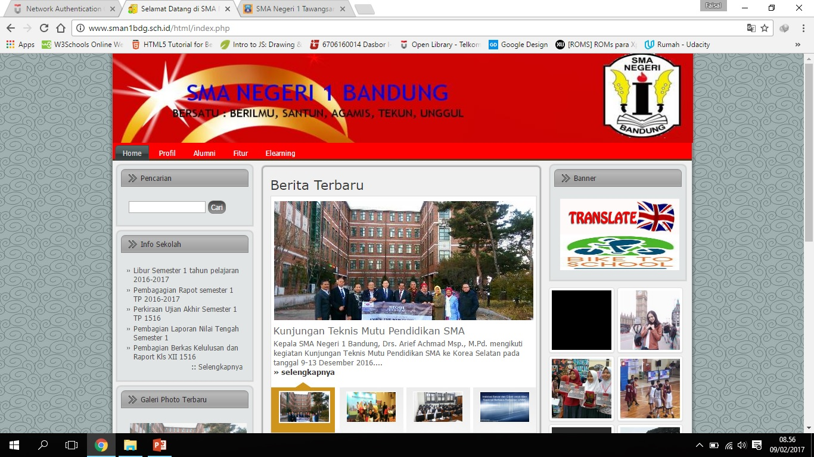

Slide 13
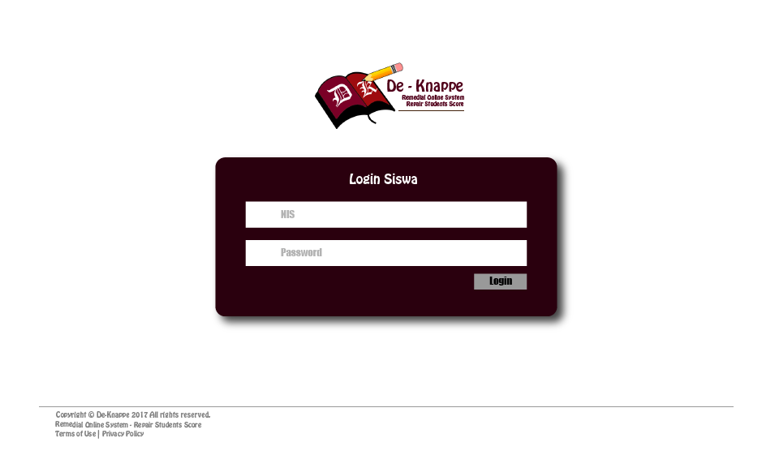

Slide 14
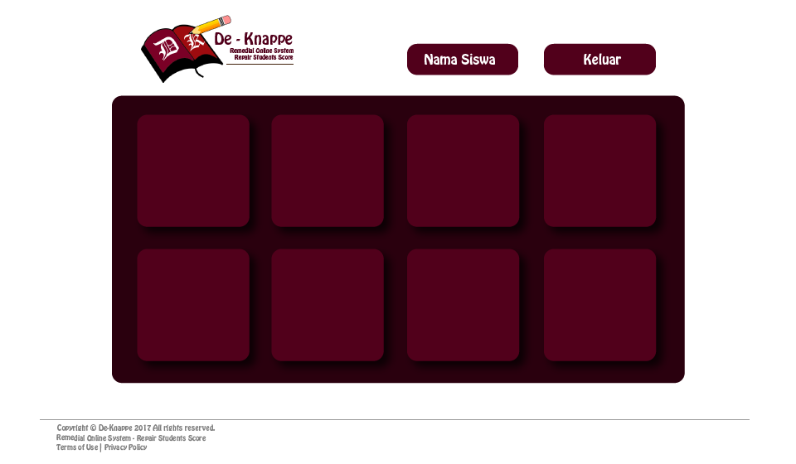

Slide 15
